Slide 1
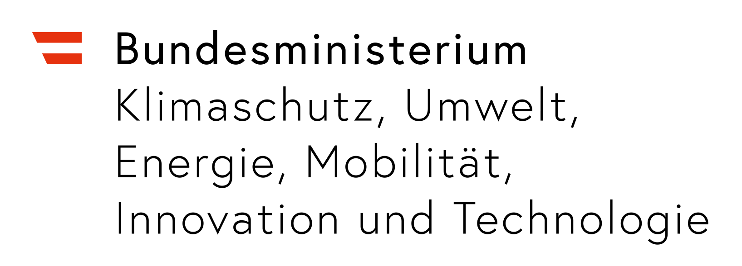


Slide 2
Aufteilung, Zuständigkeit
Präsidium und Internationale Angelegenheiten
Mobilität
Innovation und Technologie
Verkehr
Umwelt und Kreislaufwirtschaft
Klima und Energie
Das BMK beherbergt und regelt eine große Bandbreite an wichtigen und zukunftsträchtigen Themenbereichen wie
Klimafreundliche Politik und Wirtschaft
Verkehr auf Österreichs Straßen zu Land, Luft, Wasser und der Schiene
Energieversorgung sichergestellt
die Erforschung und Bereitstellung innovativer Technologien „Made in Austria“
Die Mobilität der Zukunft

Slide 3
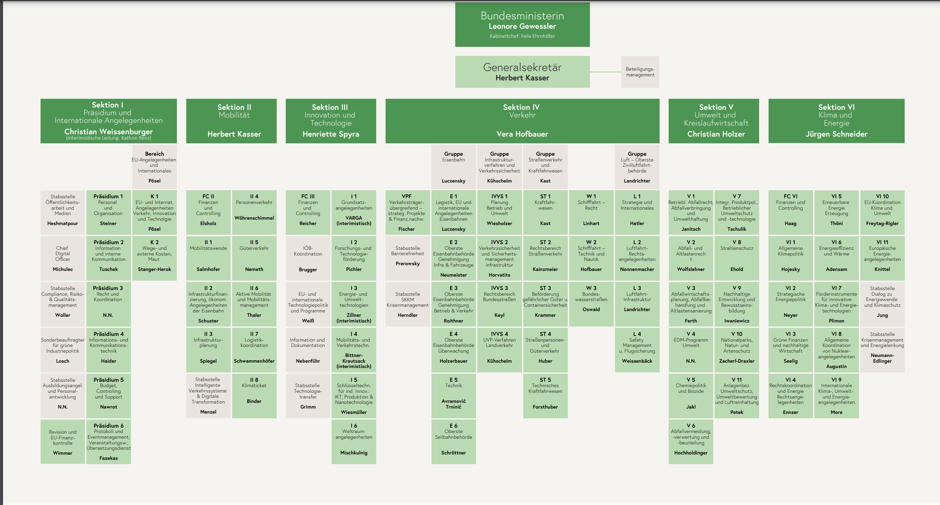
Organigramm

Slide 4
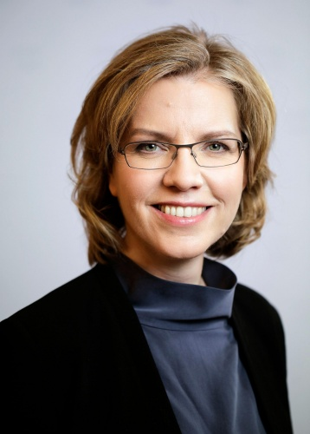
Leonore Gewessler, BA
Geb.: 15.09.1977, Graz
Politische Mandate
Abgeordnete zum Nationalrat, GRÜNE 23.10.2019 – 07.01.2020
Bundesministerin für Klimaschutz, Umwelt, Energie, Mobilität, Innovation und Technologie 29.01.2020 –
Bundesministerin für Verkehr, Innovation und Technologie 07.01.2020 – 29.01.2020
Politische Funktionen
Stellvertretende Klubobfrau des Grünen Klubs im Parlament - Klub der Grünen Abgeordneten zum Nationalrat, Bundesrat und Europäischen Parlament 22.10.2019–6.1.2020
Mitglied des Beirats in der Grünen Bildungswerkstatt
Beruflicher Werdegang
Geschäftsführerin, Umweltschutzorganisation GLOBAL 2000 2014–2019
Director, Green European Foundation asbl Brüssel, Belgien 2008–2014
Leitung, Büro der Bezirksvorstehung Wien-Neubau, Stadt Wien 2006–2008
Bildungsweg
Bachelorstudium der Politikwissenschaften an der Universität Wien (BA)
Wirtschaftskundliches Realgymnasium WIKU BRG Graz Sandgasse
Volksschule St. Marein bei Graz

